Slide 1


Специальность 09.02.08 «Интеллектуальные интегрированные системы"
Данная специальность предлагает глубокое изучение современных информационных технологий и их применение в различных отраслях. Студенты приобретают навыки проектирования, разработки и внедрения интегрированных систем, позволяющих повысить эффективность управления организацией.

Slide 2

Основные составляющие
1
Квалификация
Техник по интеллектуальным интегрированным системам
2
Уровень профессионального образования
Среднее специальное образование
3
Срок обучения
2 года 10 месяцев ( на базе основного общего образования)
4
Форма обучения
Очная
5
Группы
1 группа – бюджетная / 1 группа - коммерческая

Slide 3


Выпускники
Могут осуществлять профессиональную деятельность в других областях профессиональной деятельности и (или) сферах профессиональной деятельности при условии соответствия уровня их образования и полученных компетенций требованиям к квалификации работника.

Slide 4




Основные виды профессиональной деятельности
Участие
в проектировании архитектуры интеллектуальных интегрированных систем
Сопровождение
и схемотехническое обслуживание интеллектуальных интегрированных систем.
Участие
в разработке приложений взаимодействия с интеллектуальными интегрированными системами.

Slide 5

После окончания колледжа техник по ИИС будет обладать проф-ми компетенциями, соответствующим видам деятельности:
выявлять, разрабатывать, сопровождать требования к отдельным функциям системы;
разрабатывать программно-аппаратные интерфейсы микроконтроллерных систем малого и среднего масштаба сложности;
сопровождать приёмочные испытания системы и подсистемы;
выполнять работы по вводу в эксплуатацию и сопровождению системы;
осуществлять мониторинг функционирования интеграционного решения;
выполнять работы по документированию функций системы;
выявлять требования к модернизации интеграционных решений;
консультировать заинтересованных лиц и пользователей по требованиям и работе с функциями системы;
разрабатывать программные модули для интеллектуальных интегрированных решений;
выполнять отладку программных модулей;
выполнять тестовый запуск программных модулей.

Slide 6
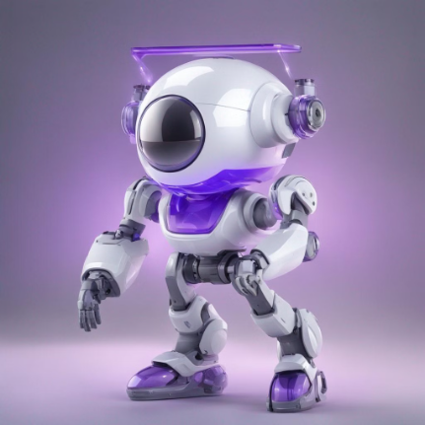
В процессе обучения студенты будут изучать следующие дисциплины
Инженерная компьютерная графика;
Основы электротехники и электронной техники;
Стандартизация, сертификация и техническое документоведение;
Операционные системы и среды;
Основы алгоритмизации и программирования;
Элементы высшей математики;
Дискретная математика.

Slide 7

Первичные должности, которые может занимать специалист:
1
Специалист по эксплуатации радиоэлектронных средств (инженер-электроник)
2
Специалист по техподдержке информационно-коммуникационных систем
3
Специалист по администрированию сетевых устройств ИКС
4
Специалист по поддержке программно-конфигурируемых ИКС
5
Специалист по монтажу телекоммуникационного оборудования
6
Инженер-радиоэлектронщик в области радиотехники и телекоммуникация
6
Разработчик интеллектуальных систем
6
Системный аналитик

Slide 8

Проектирование и внедрение интегрированных информационных систем
Проектирование интегрированных информационных систем включает в себя тщательный анализ бизнес-требований, разработку архитектуры системы, моделирование процессов и данных, а также выбор оптимальных технологий реализации.
Внедрение таких систем - это сложный и многоэтапный процесс, требующий планирования, управления изменениями, обучения персонала и строгого контроля.

Slide 9



Тенденции и перспективы развития интегрированных информационных систем
Интеграция с новыми технологиями
1
Использование искусственного интеллекта, машинного обучения и Интернета вещей
Переход к облачным решениям
2
Внедрение гибридных и полностью облачных архитектур
Повышение безопасности
3
Применение передовых методов защиты данных и киберустойчивости
Интегрированные информационные системы будут стремительно развиваться в направлении внедрения новейших технологий, таких как искусственный интеллект, Интернет вещей и машинное обучение. Также ожидается активный переход к облачным решениям, что обеспечит большую гибкость и масштабируемость. Важным направлением развития станет повышение безопасности и киберустойчивости таких систем.

Slide 10
Карьерные возможности и профессиональные компетенции в области интегрированных информационных систем
100+
Карьерных возможностей
50K+
Профессиональных компетенций
—
Широкий спектр
Специалисты в области интегрированных информационных систем могут строить карьеру в различных секторах экономики, от ИТ-компаний до производственных предприятий.
Интегрированные информационные системы требуют широкого набора профессиональных компетенций, включая проектирование архитектуры, управление данными, разработку программного обеспечения и аналитику бизнес-процессов. Эти навыки востребованы во многих отраслях.

